Slide 1
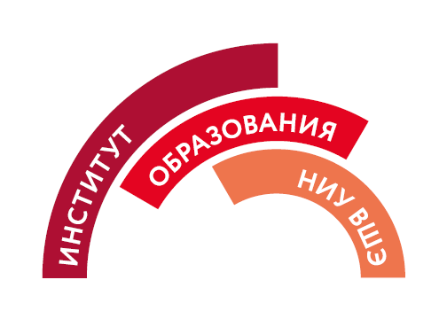

Система школьного образования во Франции
Уго Кавитт

Slide 2
L’école maternelle Садик (с 3 до 6 лет) | Petite section
 | Moyenne section
 | Grande section
24 часа в неделю:
  Пн/вт/чт/пт с 8:30 до 16:30
Бывают школы, в которых учатся по средовым и субботним утрам
Перерывы 15-и минут в 10:00 и в 15:00
Перерыв на обед с 11:30 до 13:30
Оценочная система бывает разной
ДЗ незаконно, но оно даётся
L’école primaire Начальная школа (с 6 до 11 лет) | CP
 | CE1
 | CE2
 | CM1
 | CM2
Нет точного расписания

Slide 3
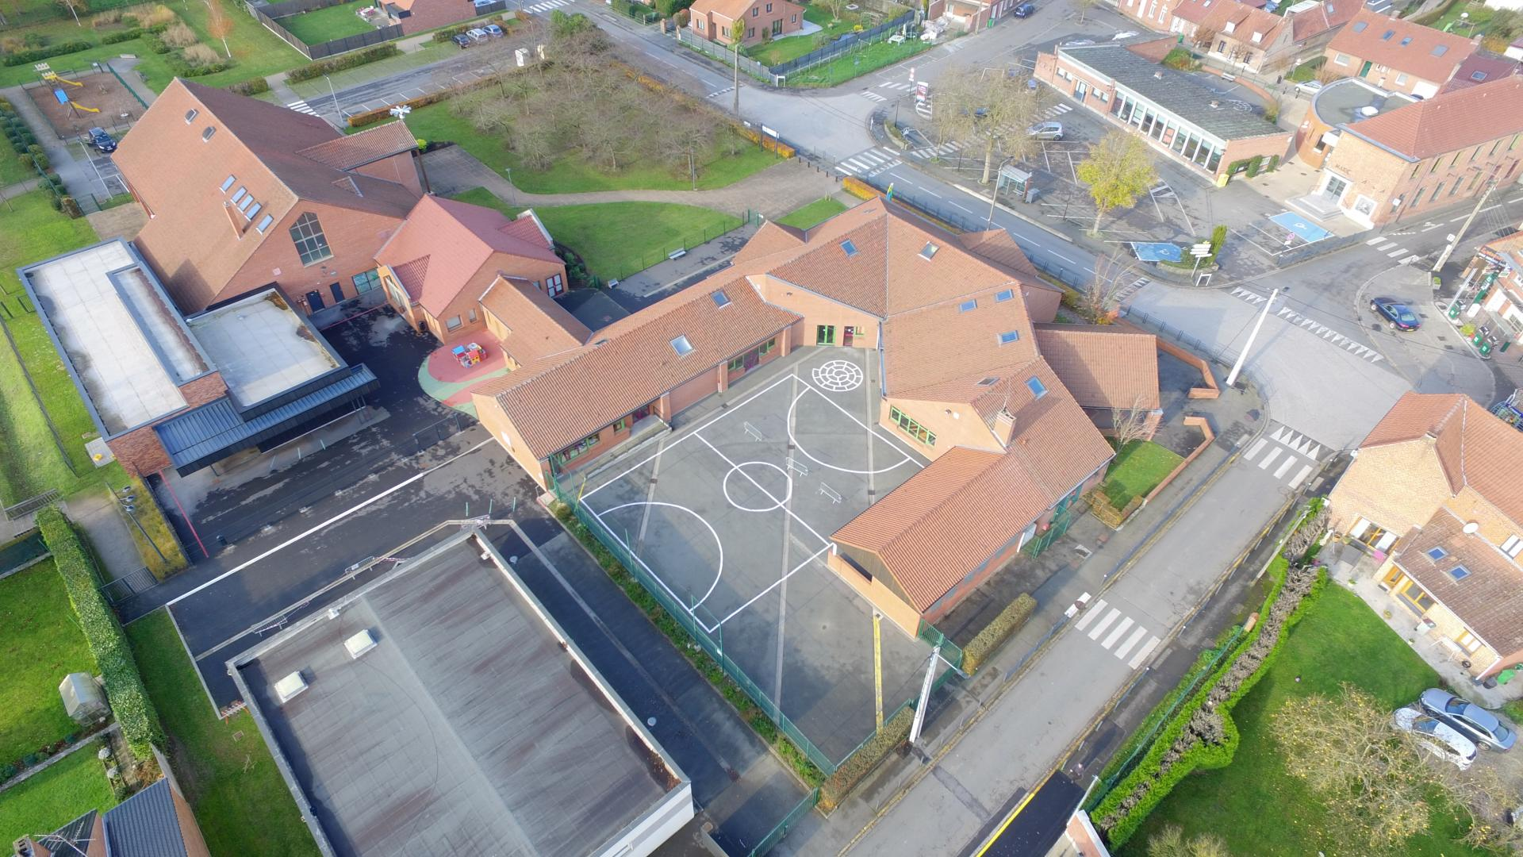
1
6
2
5
4
3

Slide 4
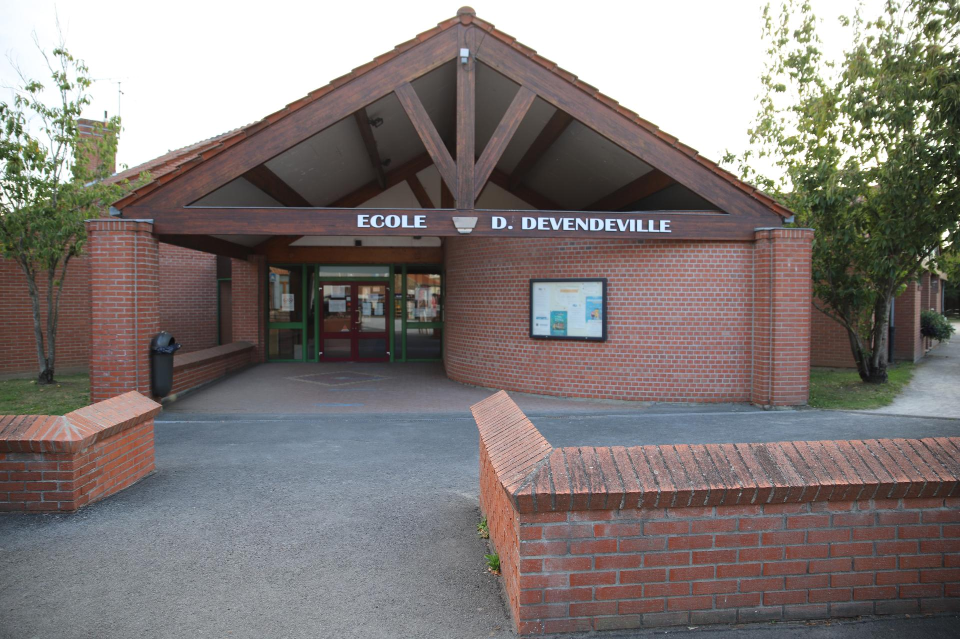

Slide 5
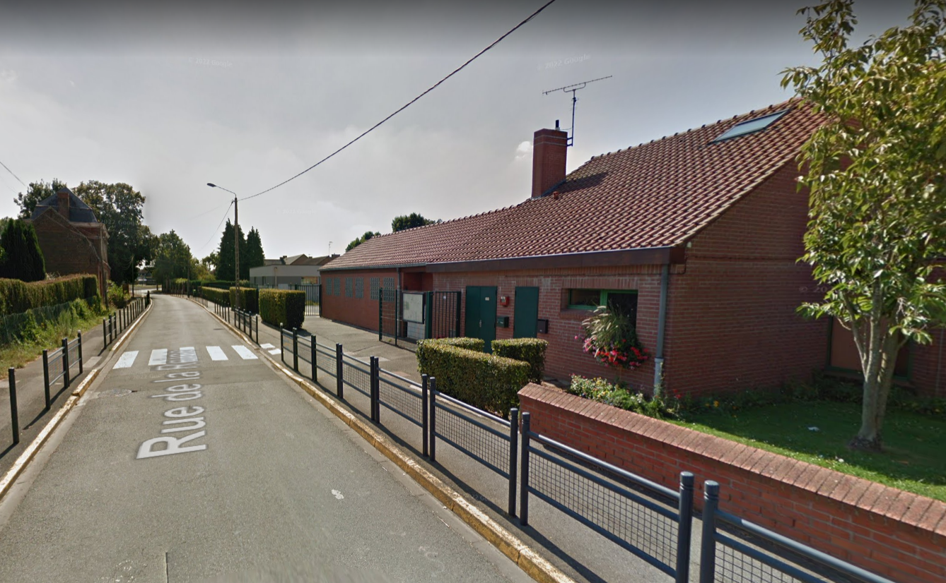

Slide 6


Slide 7
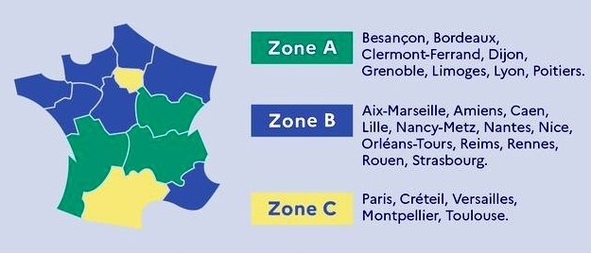

Slide 8
 | Зона А | Зона В | Зона С
Rentrée des classes Первый день школы | 01.09.2022
Vacances de la Toussaint / d’octobre Октябрьские каникулы | С 22.10 до 07.11
Vacances de Noël Рождественские каникулы | С 17.12 до 03.01
Vacances d’hiver Зимние каникулы | С 04.02 до 20.02 | С 11.02 до 27.02 | С 18.02 до 06.03
Vacances de printemps Весенние каникулы | С 08.04 до 24.04 | С 15.04 до 02.05 | С 22.04 до 09.05
Vacances d’été Летние каникулы | С 08.07

Slide 9
Le collège Средняя школа (с 11 до 15 лет) | 6ème
 | 5ème
 | 4ème
 | 3ème
Le brevet (DNB)
26 часов в неделю
5 дней в неделю
Перерывы 10-и минут примерно в 10:00 и в 15:00
Перерыв на обед с 11:00 до 14:00 (от часа до двух)
ДЗ даётся свободно
Ученики ходят по аудиториям
Продолжительность урока – час (из него 5 на смену аудитории)
Оценки по всем предметам из 20
Нужно выше 10
Средняя арифметическая

Slide 10
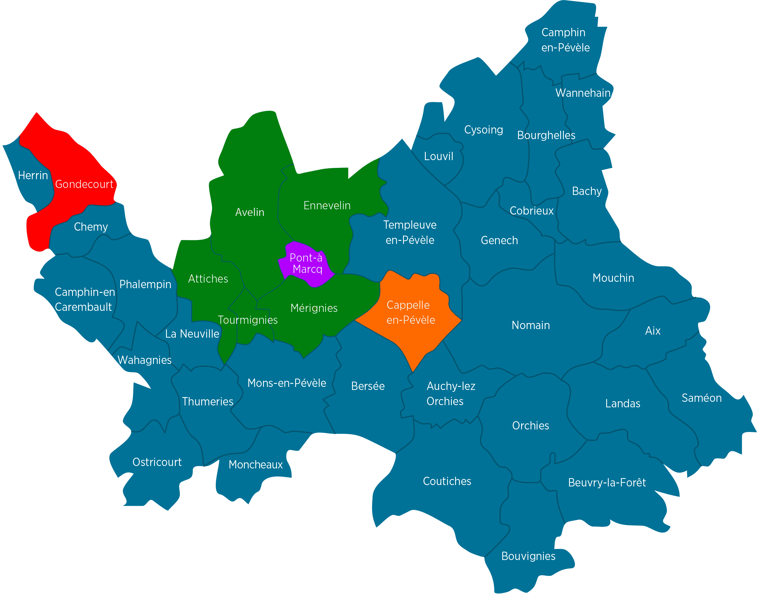
■ Средняя школа
■ Посёлки, чьи дети ходят в среднюю школу Pont-à-Marcq
■ Место сдачи brevet
■ Старшая школа, в которую ходят выпускники средней школы Pont-à-Marcq

Slide 11
 | 6ème | 5ème | 4ème | 3ème
Французский | 4,5 часа |  |  | 4
Математика | 4,5 | 3,5
История-география и EMC* | 3 |  |  | 3,5
Первый язык | 4 | 3
Второй язык | - | 2,5
Биология-геология | 4 | 1,5
Физика-химия |  | 1,5
Технология |  | 1,5
Спорт | 4 | 3
Искусство | 1
Музыка | 1
*EMC – enseignement moral et civique – гражданское и моральное обучение

Slide 12
10 часов «жизни класса» в год
3 часа «персонализированного сопровождения»
Факультативы
  Языки и культуры античности
  «Двуязычный»
  Региональные языки и культуры
  Европейские языки и культуры
Возможные дополнительные занятия (спорт, шахматы, театр…)

Slide 13
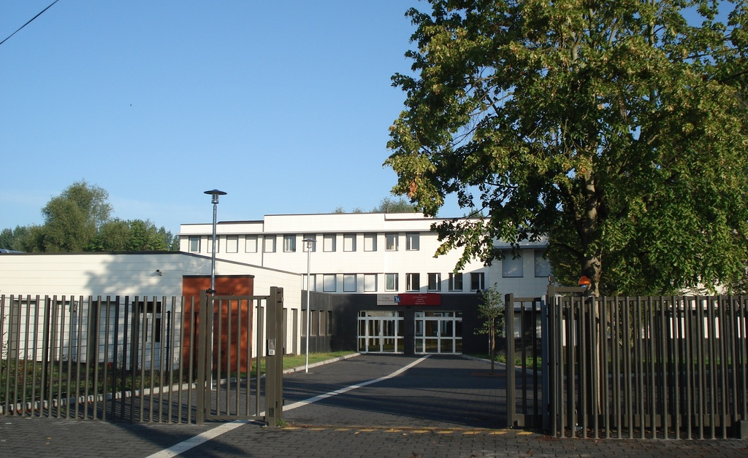

Slide 14
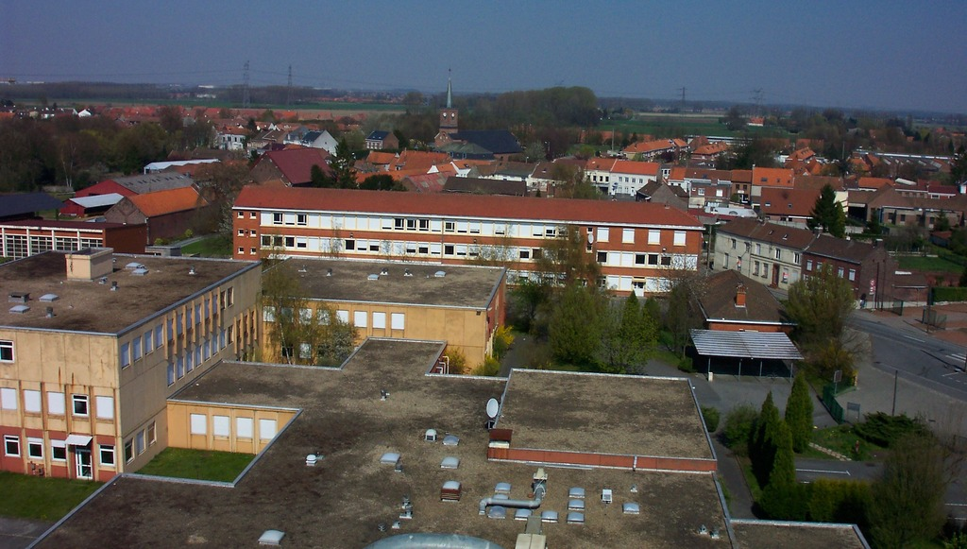

Slide 15
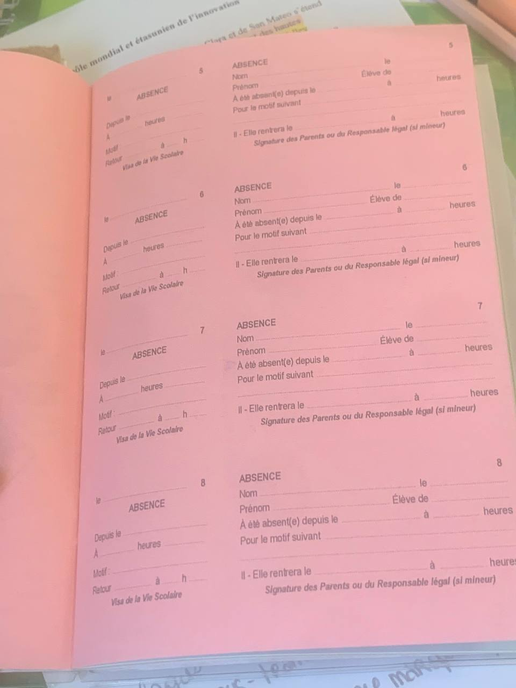
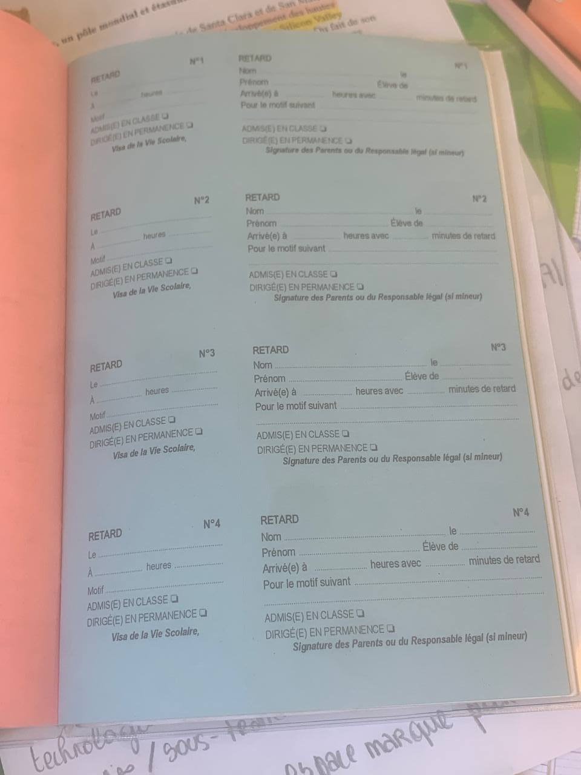

Slide 16
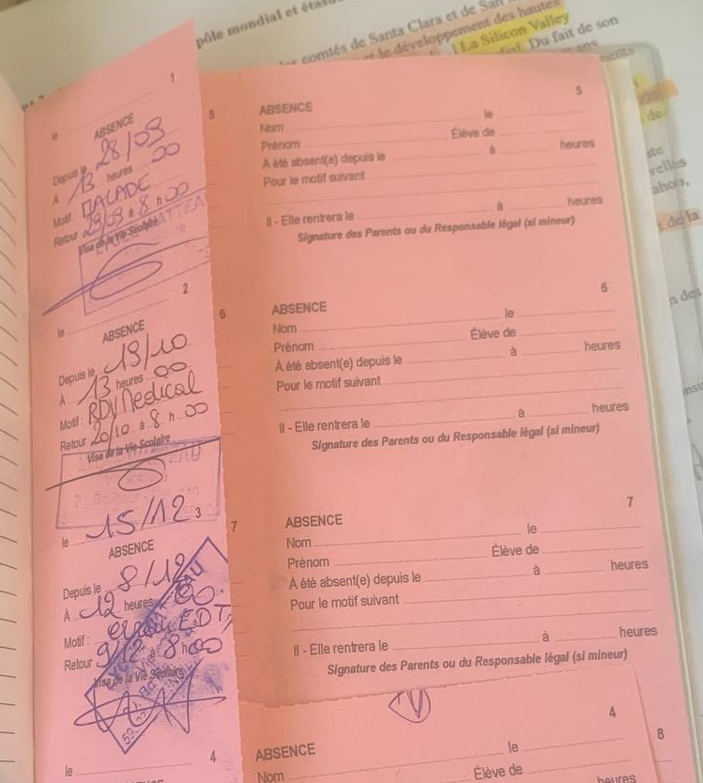

Slide 17
Экзамен « Brevet / DNB »
Письменная часть:
  Французский (3 часа)
  Математика (2 часа)
  История-география (2 часа)
  2 науки [физика-химия, биология-геология, технология] (час)
Устная часть:
  Презентация и собеседование по проекту по истории искусства или межпредметной практике
Факультатив приносят 10 или 20 бонусных баллов

Slide 18
Обсуждение владения 8 компетентностями | 400 баллов
Письменная часть | 300 баллов
Французский (3 часа) | 100
Математика (2 часа) | 100
История-география (2 часа) | 50
2 науки [физика-химия, биология-геология, технология] (час) | 50
Устная часть | 100 баллов
Презентация и собеседование по проекту по истории искусства или межпредметной практике | 100
Факультатив приносит 10 или 20 бонусных баллов | + 20 баллов

Slide 19
Le lycée Старшая школа (с 15 до 18 лет) | 2nde
 | 1ère
 | T^{ale}
Le baccalauréat (le bac)
Нагрузка
  28,5 (23,5 + 2 + 3) часов в неделю
  27 / 29 (24 + 2 + 1 + 2 [факультатив])
  28 / 30 (24 + 2 + 2 [сп.] + 2 [фак.])
Уроки от понедельника по пятницу. Можно и по субботам
Оценки по всем предметам из 20-и. Средняя арифметическая взвешенная оценка с 1ère
Искусство и музыка пропадают
Те же перерывы
ДЗ даётся свободно

Slide 20
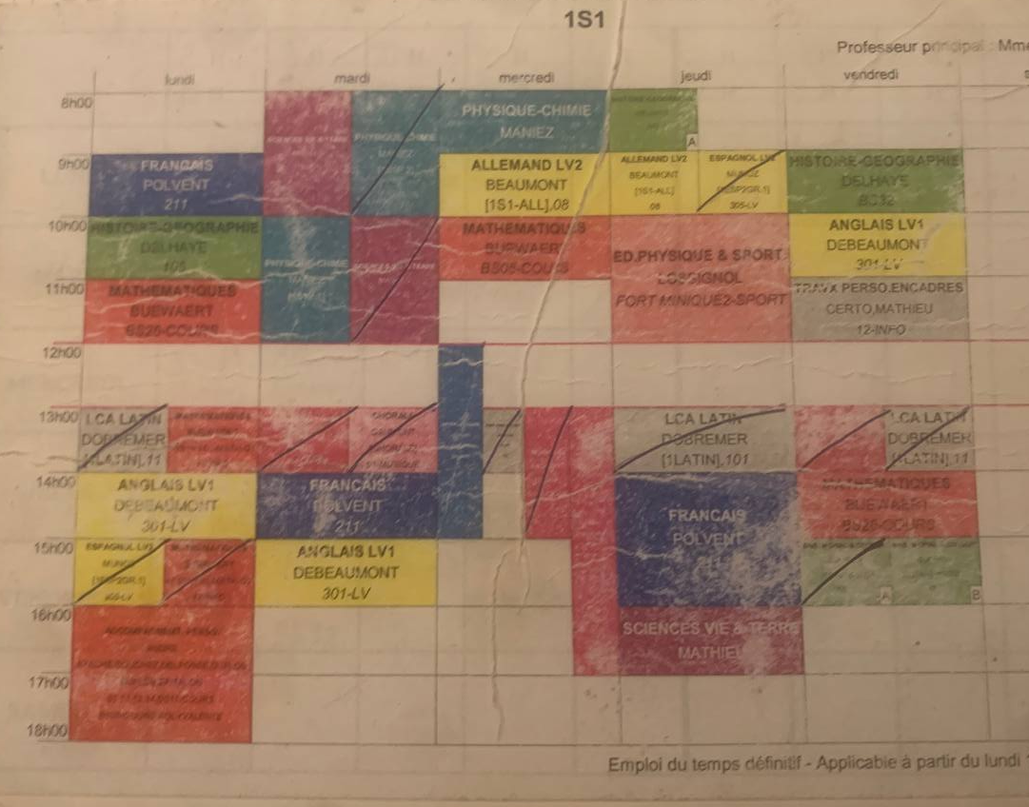

Slide 21
1ère S-SVT | Понедельник | Вторник | Среда | Четверг |  | Пятница
8:00 |  | Биология-геология | Физика-химия | Ист-гео
9:00 | Французский |  | Немецкий | Немецкий |  | История-география
10:00 | История-география | Физика-химия | Математика | Физкультура |  | Английский
11:00 | Математика |  |  |  |  | TPE
12:00 |  |  | Регби (2 часа)
13:00 | Математика
14:00 | Английский | Французский |  | Французский |  | Математика
15:00 |  | Английский |  |  |  |  | Гражд. и мор. об.
16:00 | Персонализированное сопровождение |  |  | Биология-геология
17:00

Slide 22
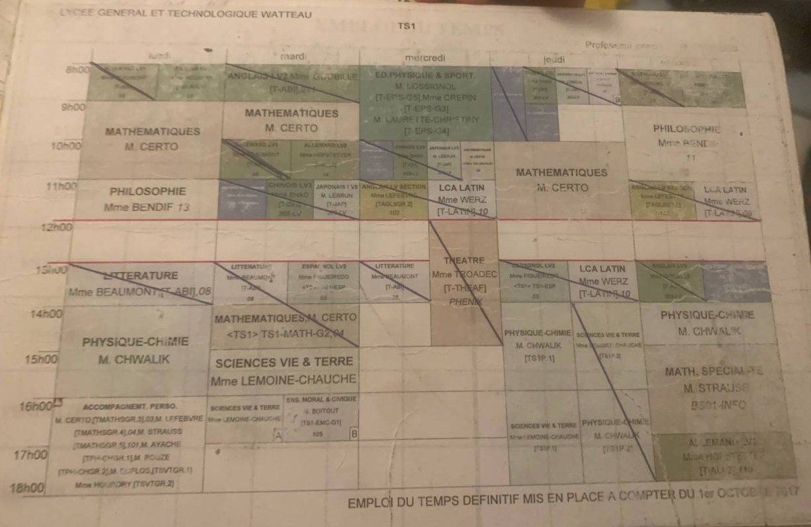

Slide 23
T^{ale} S-SVT spé. maths | Понедельник | Вторник |  | Среда | Четверг | Пятница
8:00 | Английский |  |  | Физкультура |  | Английский
9:00 | Математика | Математика |  |  | История-география | Философия
10:00 | История-география | Немецкий |  | Математика | Математика
11:00 | Философия
12:00
13:00 |  |  |  | Регби (2 часа) |  | История-география
14:00 | Физика-химия |  |  |  | Физика-химия | Физика-химия
15:00 |  | Биология-геология |  |  |  | Математика как специализация
16:00 | Персонализированное сопровождение | Биол.-геол. | EMC |  | Биология-геология
17:00 |  |  |  |  |  | Немецкий

Slide 24
Экзамен « Baccalauréat / bac » (тогда)
Все предметы
Не учитывается текущий контроль
Некоторые предметы сдаются в 1ère (TPE, французский…)
До двух факультативов
Средняя арифметическая взвешенная оценка

Slide 25
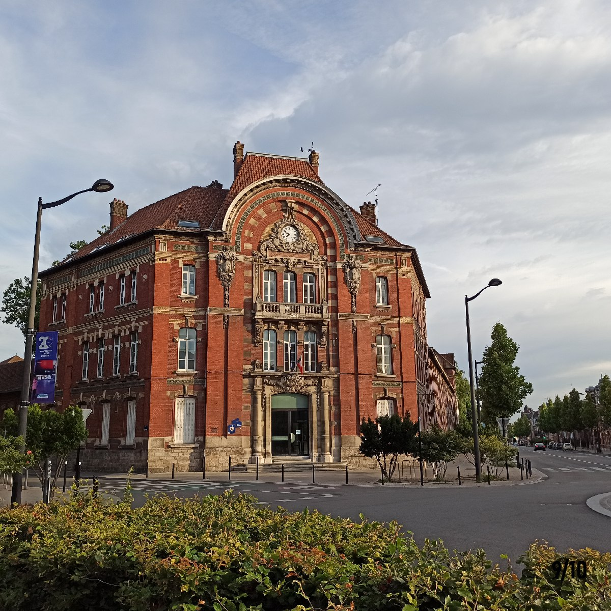

Slide 26
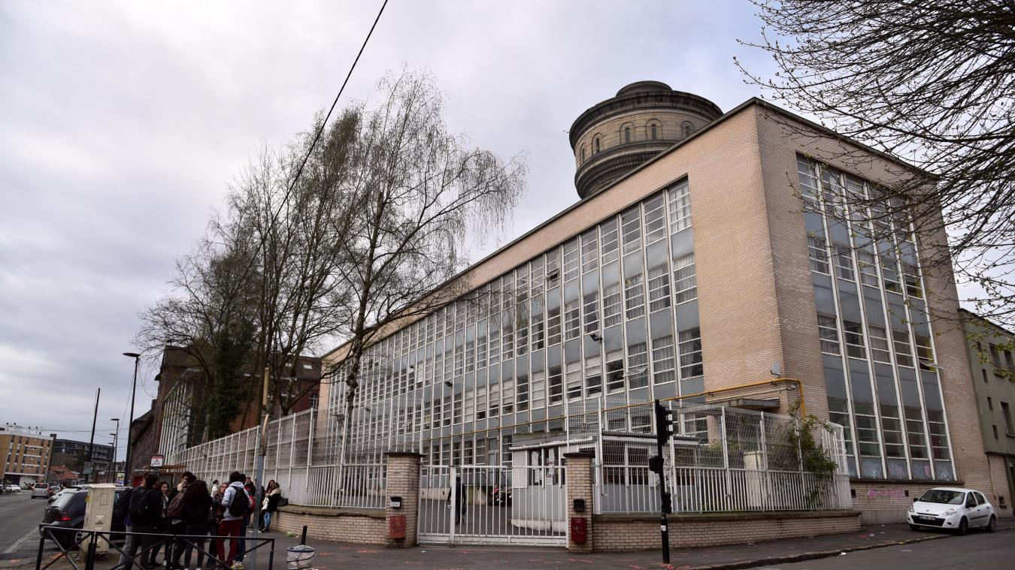

Slide 27
Спасибо за внимание!

